Slide 1
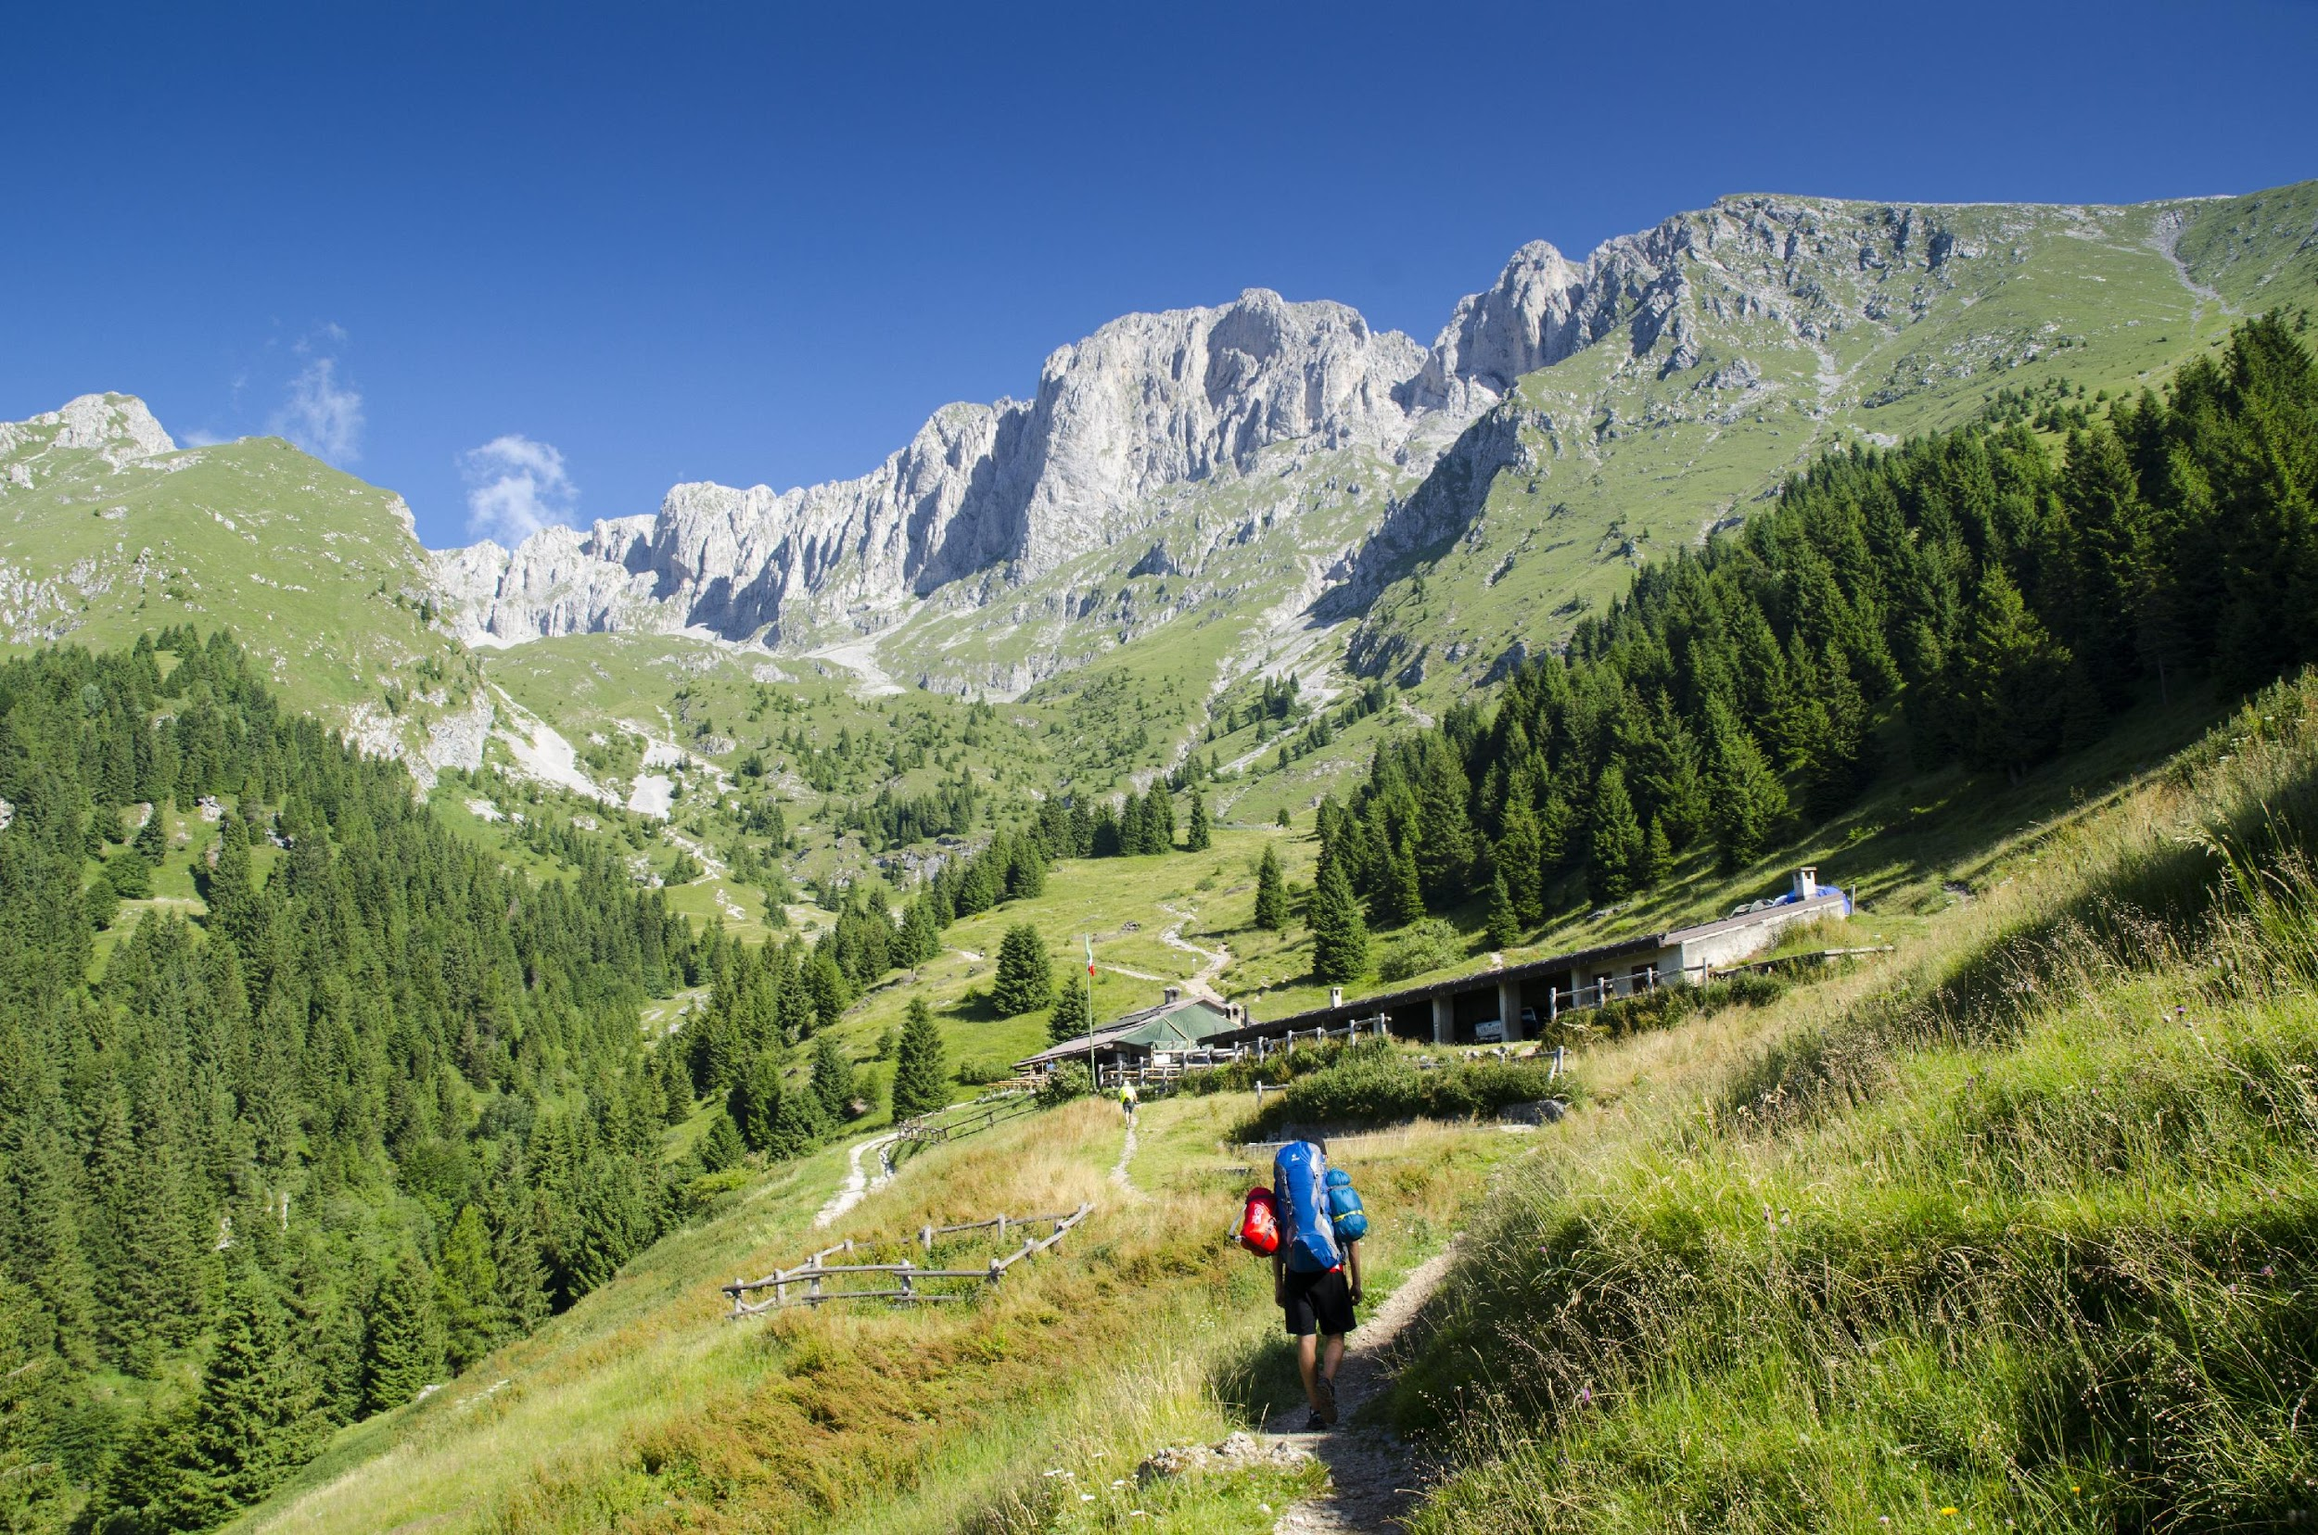
CAMPEGGIO ESTIVO 2025
PREADOLESCENTI

Slide 2
I preadolescenti della città vivranno insieme il campeggio: momenti di condivisione ed esperienze educative nella bellezza della montagna.
Il campeggio con gli oratori non è una semplice "vacanza":
è un tempo prezioso in cui potersi mettersi in gioco con gli altri condividendo momenti di svago, di riflessione e di preghiera.
La presenza degli educatori testimonia una continuità con il percorso educativo annuale, di cui il campeggio è parte nella sua "straordinarietà".

Slide 3
Quando: I turno (V el. e I md) - dal 5 al 12 luglio
II turno (II e III md) - dal 12 al 19 luglio
Dove: San Giacomo (BZ)
Come: Viaggio in bus e ospitalità presso struttura in autogestione.

Slide 4
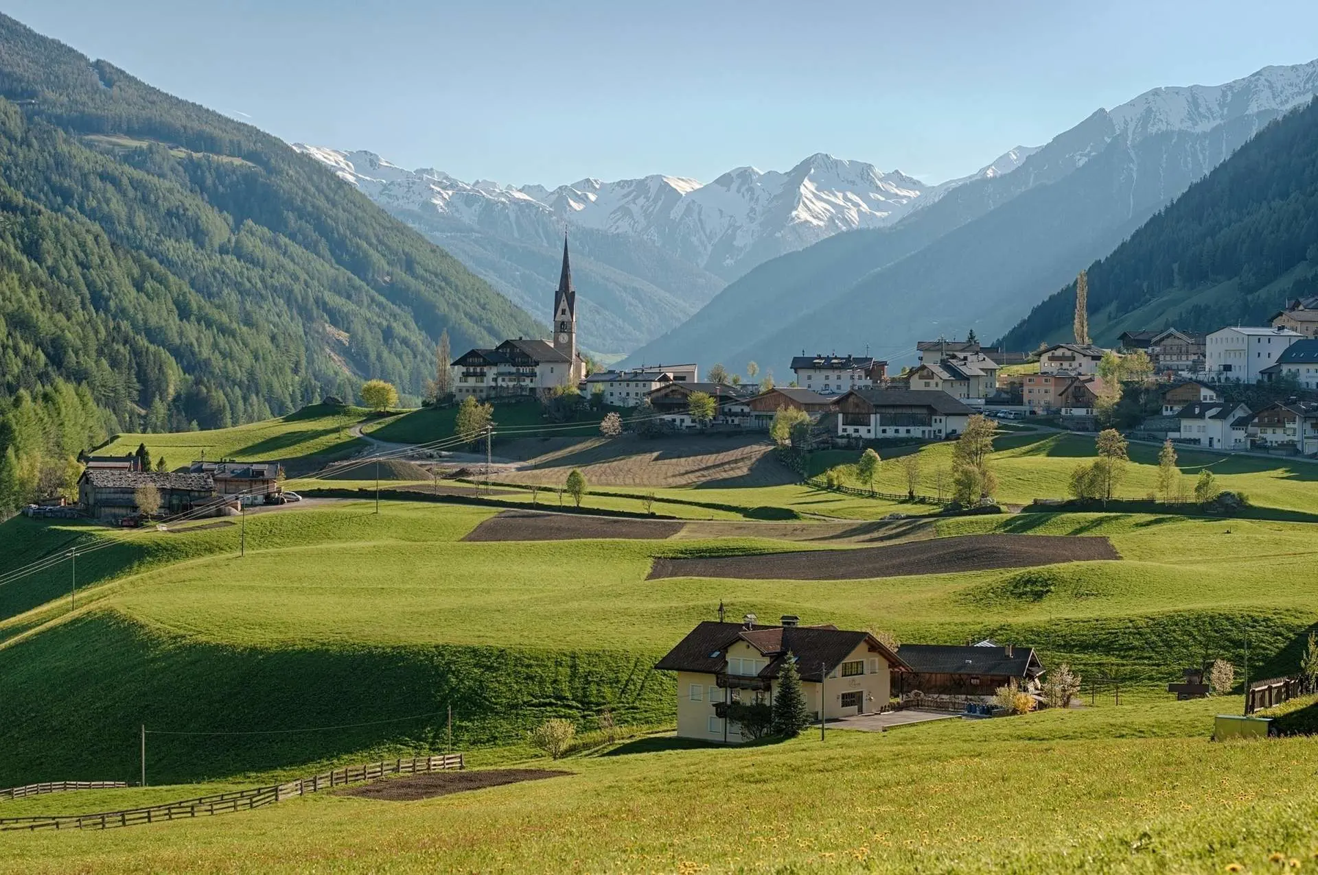
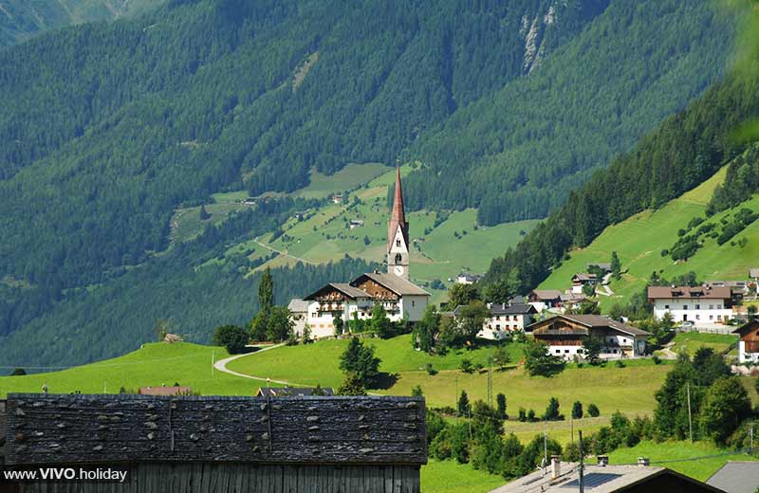
SAN GIACOMO
San Giacomo si trova a 1.200 m di altitudine, adagiato su una piccola collina in Valle Aurina, nella provincia autonoma di Bolzano, nella regione del Trentino Alto Adige. La frazione è addossata alla montagna, di fronte al Monte di Mezzo. L'abitato di S. Giacomo è situato a circa 3 km a nord della città di Laives.
Facendo passeggiate, escursioni e gite in montagna si può godere fino in fondo della quiete della Valle Aurina.
Inoltre, San Giacomo offre alcuni dei panorami più belli e unici sulle famose montagne circostanti, moltissime delle quali si ergono oltre tremila metri, e su paesaggi montuosi impressionanti.

Slide 5
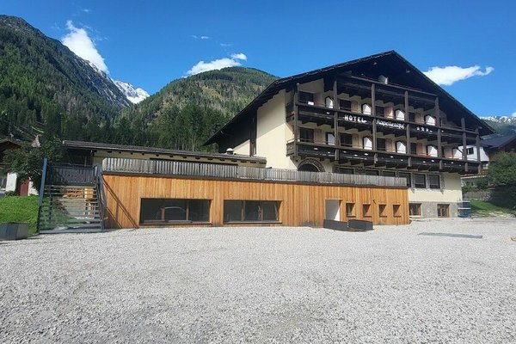
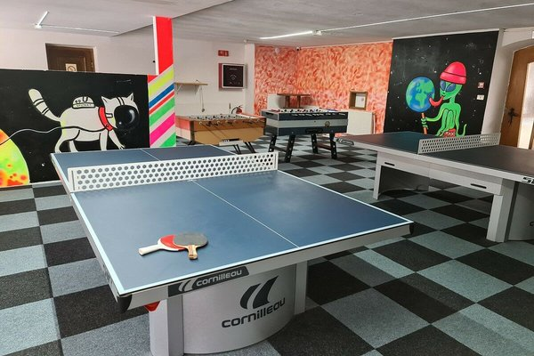
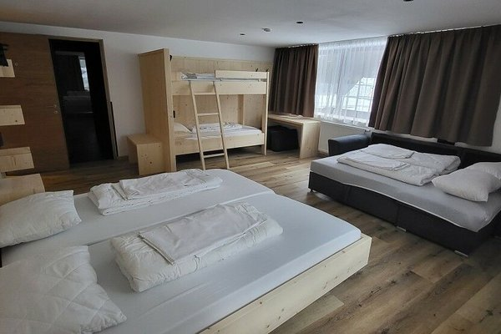
PENSIONE
KAPELLENHOF
DESCRIZIONE DELLA STRUTTURA: circa 130 posti letto in 33/34 camere - Camere dotate di servizi - Grande sala da pranzo al pianterreno - Sala soggiorno al pianterreno, con saletta bar - Terrazza - Cucina attrezzata - Piccola cappellina di fianco alla struttura
GIOCO & TEMPO LIBERO NELLA CASA: - Calcio balilla, Ping-pong, spazio esterno per giocare - Campo da calcio in sabbia a ca. 15 min. a piedi dalla casa

Slide 6
Costo: 350 € - I figlio; 300 € - II figlio; 280 € - III figlio
Iscrizioni in segreteria con caparra 50 euro
POSSIBILITA' DI SALDO DELLA QUOTA:​
Entro il 13/12 una prima rata di 50 euro
Entro il 28/03, seconda rata di 150 euro
Entro il 30/05, terza rata di 150 euro.
​

